Slide 1
上节课知识要点
1. 理想气体状态方程
2. 压强公式
平均平动动能
3.温度公式
4.方均根速率公式

Slide 2
7.5 能量均分定理 理想气体的内能
前面讨论中仅将分子视作弹性质点，只考虑平动动能，以此推倒出的很多结论必将与实验不符。
例如：双原子分子（O₂,H₂等）和多原子分子（N₂O,H₂O等）的运动：
平动、转动、振动
气体分子热运动能量的总和=
平动动能+转动动能+振动能量
对于理想气体，其分子可视为刚性分子：
原子间距离保持不变
理想气体分子热运动的能量=
平动动能+转动动能

Slide 3
7.5.1 自由度
确定物体位置的独立坐标数目 i
Y
C
1.单原子
氦、氩等
i =3 平动自由度
x y z
X
Z
2.双原子（常温）
氢、氧、氮等
质心的位置： x y z
i =5 （3 平动+2 转动）
原子连线的方位：α β
3.多原子（常温）
视为自由刚体
水蒸汽 、甲烷等
Y
质心的位置x y z
c
i =6 （3 平动+3转动）
轴的方向 α β
X
Z
自转角度 ϕ

Slide 4
7.5.2 能量按自由度均分原理
气体分子平均平动动能
每个平动自由度上的能量均等
麦克斯韦将以上情况推广到分子的转动和振动，即对应于转动和振动的每个自由度的运动也都有一份能量—kT/2。
能量均分原理: 在温度为 T 的平衡态下，物质分子的每一个自由度都具有相同的平均动能等于

Slide 5
能量均分原理:在温度为 T 的平衡态下，物质分子的每一个自由度都具有相同的平均动能等于
自由度为 i 的单个分子的平均总动能
单原子分子：
双原子分子：
多原子分子：

Slide 6
7.5.3 理想气体的内能
理想气体内所有分子各种形式的动能（平动、转动和振动动能）以及分子间、分子内各原子间的相互作用势能的总和，称为内能
理想气体模型：分子间无相互作用,无相互作用势能；刚性分子，无振动自由度.
转动自由度
刚性分子理想气体内能
1 mol
平动自由度
ν mol
内能的改变量
理想气体内能是温度的单值函数

Slide 7
例7-5: 1摩尔氧气 (视为理想气体) ，温度为27℃
（1）一个氧分子的平均平动动能、平均转动动能和平均总动能；（2）1摩尔氧气的内能、平动动能和转动动能
（3）若温度升高1℃时，其内能增加多少
（1）解:
平均平动动能
平均转动动能
平均总动能

Slide 8
例7-5: 1摩尔数氧气 (视为理想气体) ，温度为27℃
（2）1摩尔氧气的内能、平动动能和转动动能
（3）若温度升高1℃时，其内能增加多少
（2）解:
1mol氧气的内能
平动动能
转动动能
（3）解:

Slide 9
练习1: 分别计算27℃时
（1） 1摩尔数氧气的内能E₁； （2）64克氧气的内能E₂ ；
（3）每个氧气分子的平均动能 ；
（4）每个氧气分子的平均平动动能
解: （1）
1mol氧气的内能
（2）
（3）
（4）

Slide 10
练习2：下列各式所表示的物理意义？
解：
（1）表示平衡态下理想气体分子每一自由度所具有的平均能量。
（2）表示单原子分子的平均动能或分子的平均平动动能。
（3）表示自由度为i的分子的平均能量。
（4）表示分子自由度为i的1mol理想气体的内能。
（5）表示自由度为i，质量为m的理想气体的内能。

Slide 11
练习3：摩尔数相同的氧气和二氧化氮气体(视为理想气体) ，如果它们的温度相同，则两气体
[C]
（A）内能相等；
（B）分子的平均动能相同；
（C）分子的平均平动动能相同；
（D）分子的平均转动动能相同.
解：

Slide 12
7.6 麦克斯韦气体分子速率分布律
热力学系统的统计规律:
大量偶然事件整体所遵从的规律
不能预测
多次重复
例如抛硬币: 抛大量次数，出现正反面次数约各1/2，呈规律性.
处于平衡态的理想气体系统的气体分子速度怎么分布的呢？
理论和实验都可以证明：
处于平衡态下，大量气体分子的速率是按确定的统计规律分布的。
1859年，英国物理学家麦克斯韦从理论上导出了气体分子速率分布律——麦克斯韦速率分布律，现在已经被大量实验所证实。
Notes:
流体特征区别于刚体任意两点间的距离始终保持不变

Slide 13
7.6.1 速率分布和分布函数
设总分子数为 N
ΔN : 速率在 v ~ v + Δv 区 间内分子数
: 速率处在 v ~ v + Δv区间内的分子数占总分子数的百分比
（分子速率处在 v ~ v + Δv
区间的概率）
Δv
0
dv
ΔN
dN
: 速率处在 v ~ v + dv区间内的分子数占总分子数的百分比
（分子速率处在 v ~ v + dv
区间的概率）
与 v 分布 有关
与 dv 大小有关

Slide 14
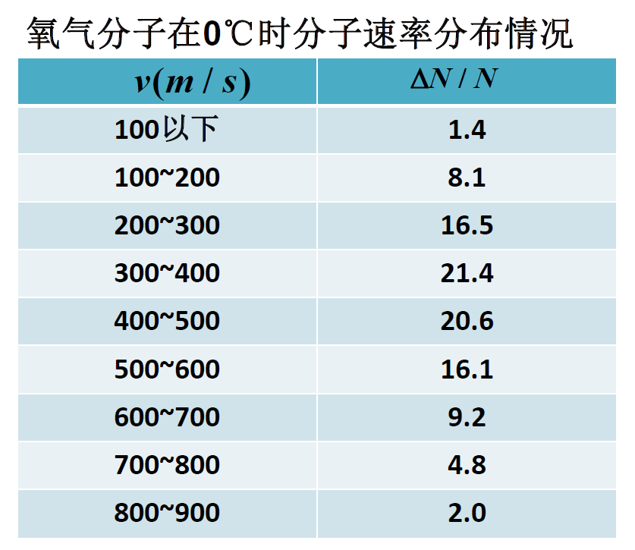
（%）

Slide 15
速率分布函数
物理意义：分子速率在 v 附近单位速率区间内的分子数占总分子数的百分比。
【某一分子的速率在 v 附近单位速率区间内的概率 (概率密度) 】
速率位于 区间的分子数：
分布在整个速率区间 0 ～ ∞ 的分子数显然为分子总数N
归一化条件

Slide 16
7.6.2 理想气体分子麦克斯韦速率分布律
麦克斯韦速率分布曲线
1. 图中矩形的面积：
平衡态下，速率区间（v，v+dv）内的分子数占总分子数的百分比.
或者平衡态下，气体分子速率在（v，v+dv）区间内的概率.
2. 图中斜线部分的面积：
平衡态下，速率在（ v₁ ，v₂ ）区间内的分子数占总分子数的百分比.
或者平衡态下，气体分子速率在（v₁，v₂）区间内的概率.

Slide 17
7.6.3 三个统计速率
1）最概然（最可几）速率
根据分布函数求得
气体在一定温度下分布在最概然速率v_{p}附近单位速率间隔内的相对分子数最多 。
物理意义

Slide 18
2）平均速率

Slide 19
3）方均根速率
v_{p}
三种统计速率的大小关系
19

Slide 20
N₂ 分子在不同温度下的速率分布
瘦高、矮胖过原点，保证曲线下面积不变
同一种气体分子，温度升高，最可几速率变大，曲线展宽，峰值下降。

Slide 21
同一温度下不同气体的速率分布

Slide 22
例: 图为同一种气体，处于不同温度状态下的速率分布曲线，试问:
(1) 哪一条曲线对应的温度高？
(2) 如果这两条曲线分别对应的是同一温度下氧气和氢气的分布曲线，问哪条曲线对应的是氧气，哪条对应的是氢气？
解：
f(v)
T₁
(1)
T₂
∴ T₁ < T₂
O
v
(2)
黑：
红：
氧
氢

Slide 23

7.6.4 气体分子速率分布的测定
1、 测定气体分子速率分布的实验
1920年斯特恩（O.Stern)首先测出银蒸汽分子的速率分布。
斯特恩实验是历史上最早验证麦克斯韦速率分布律的实验。
1934年我国物理学家葛正权测出铋蒸汽分子的速率分布。
1955年密勒（Mlier)和库士（Kusch)测出钍蒸汽分子的速率分布。
Notes:
由于技术条件的限制，测定气体分子速率分布的实验，直到本世纪二十年代才实现。1920年斯特恩（O.Stern)首先测出银蒸汽分子的速率分布；1934年我国物理学家葛正权测出铋蒸汽分子的速率分布；1955年密勒（Mlier)和库士（Kusch)测出钍蒸汽分子的速率分布。斯特恩实验是历史上最早验证麦克斯韦速率分布律的实验

Slide 24
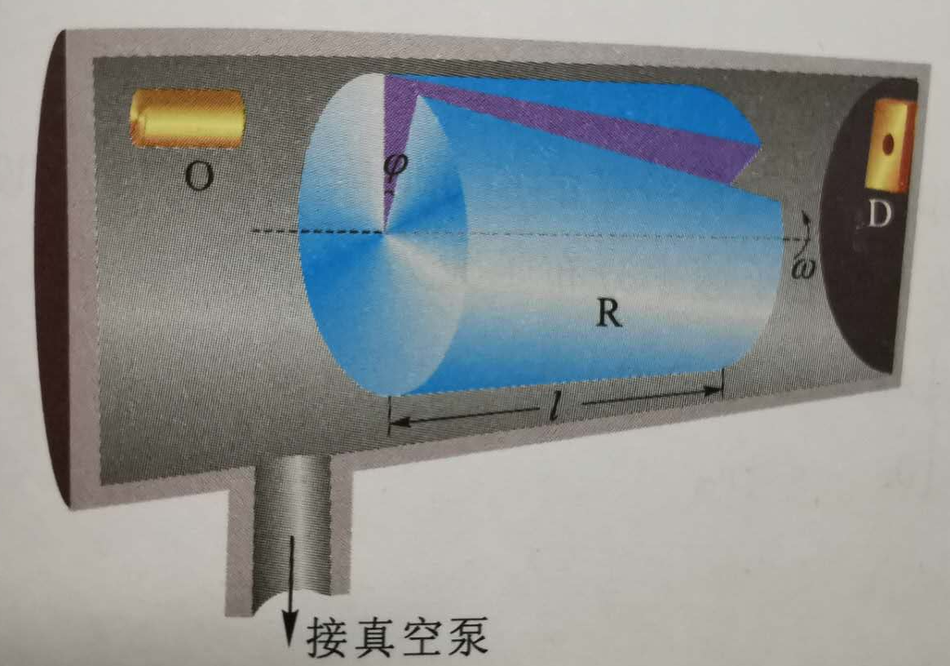
实验装置
速率选择器

Slide 25
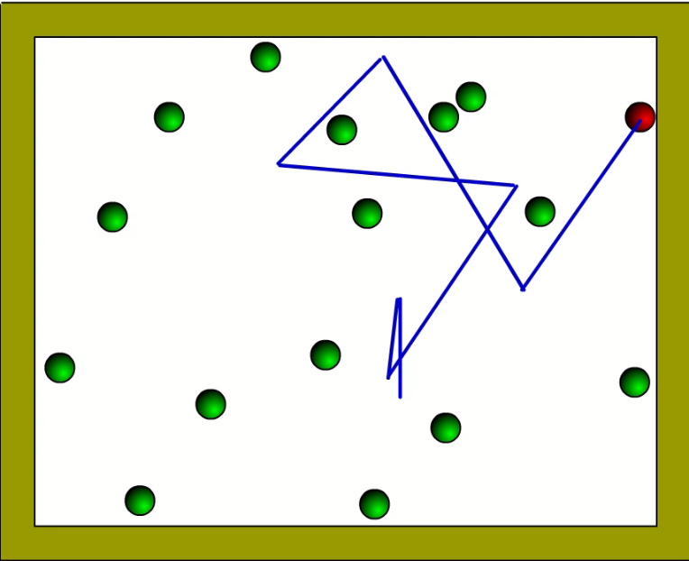
7.8 气体分子的平均自由程和碰撞频率
（自学）
自由程:每个分子连续两次碰撞之间运动的距离
平均自由程: 大量分子自由程的平均值

Slide 26
1.平均碰撞频率
单位时间内分子与其它分子发生碰撞的平均次数.
设分子有效直径d，设A分子以相对平均速率 运动，其它分子都不动.
每秒内，A分子运动的相对路径是一折线，
以此折线轴线，作一半径为d ，总长度 的圆管.
d
凡是分子中心位于管内的分子都将与A 分子进行碰撞. 分子数为
d
一秒钟内分子将与分子中心位于管内的所有分子进行碰撞，故平均碰撞次数为：

Slide 27
考虑到其它分子都在运动，
得到分子平均碰撞次数为：
约 10⁹ s⁻¹ — 10¹⁰ s⁻¹
2.分子平均自由程
分子在连续两次碰撞间通过的自由路程的平均值.
常温常压下约 10 ⁻⁸ — 10 ⁻⁷ m

Slide 28
例: 求氢气在标准状态下分子的平均碰撞频率和平均自由程.
(已知分子直径 d = 2×10 ⁻¹⁰ m )
解:

Slide 29
本节课知识要点
 | 单 | 双 | 多
i | 3 | 5 | 6
1. 理想气体分子自由度
2. 能量按自由度均分定理
单个分子的平均总动能
3.刚性分子理想气体内能

Slide 30
4. 速率分布函数
归一化条件
5. 三个统计速率
6.平均碰撞频率
7.平均自由程
作业
7-9, 7-16

